Slide 1
Досудебная стадия уголовного процесса в Республике Корея
Выполнили: студентки
4 курса 44 группы
Рощупкина Е.,
Пилипенко К.

Slide 2
Уголовный процесс в Республике Корея, в целом, представляет собой смесь обвинительной и состязательной моделей, поскольку уголовно-процессуальное законодательство сформировалось преимущественно под влиянием уголовных процедур Германии и США.

Slide 3
Основным источником уголовно - процессуального права является УПК 1954 г. Стоит заметить, что он сохранил основные черты, присущие романо-германской правовой системе, закрепив и ряд элементов англо-американского права. Среди заимствований из правовой системы США – необходимость судебных ордеров для производства ареста и обыска, право на оϲʙᴏбождение до суда под залог, усиление роли института назначаемого государством защитника.

Slide 4
В рамках досудебной стадии уголовного процесса
в Республике Корея можно выделить два этапа:
Уголовное преследование и последующее возбуждение уголовного дела
Получение доказательств для передачи дела в суд (путем проведения обыска; допроса подозреваемого, свидетелей и так далее)

Slide 5
Уголовное преследование — процессуальная деятельность, осуществляемая стороной обвинения в целях изобличения подозреваемого, обвиняемого в совершении преступления. Уголовное преследование выступает одной из основных задач Министерства юстиции Республики Корея.
Также обязанность осуществлять уголовное преследование возложена на Прокуратуру Республики Корея. Прокуроры находятся под руководством и надзором Службы высшего генерального прокурора. Последний назначается Президентом РК.

Slide 6
Для преступлений, по которым выносится смертный приговор, срок давности составляет 25 лет
для преступлений, по которым суд приговаривает к пожизненному сроку, — 15 лет
для преступлений, по которым предусмотрено тюремное заключение на 10 лет — с 7 до 10 лет
для преступлений, предусматривающих наказание в виде лишения свободы сроком на 5 лет или выплаты штрафа – от 1 до 5 лет
Действие уголовного преследования во времени

Slide 7
Уполномоченные служащие при выявлении признаков преступления должны принять меры, направленные на установление события, изобличения лиц, причастных к нему.
При наличии «достаточных оснований» для привлечения лица к уголовной ответственности сотрудники указанных ранее органов составляют заявления о выдаче судебного ордера на арест лица или на обыск занимаемых им помещений.

Slide 8
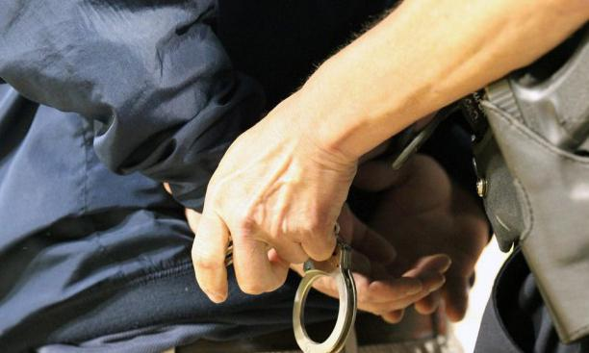
Арест
Арест является далеко не единственным и не всегда обязательным условием для начала возбуждения уголовного дела. Официальным документом, «открывающим» возбуждение уголовного дела, может послужить ордер на арест
В рамках досудебного расследо-вания арест подозреваемого в случае наличия достаточных оснований его причастности к преступлению может быть осуществлен только по постановлению судьи с ходатайства следователя, направленного через прокуратуру.

Slide 9
Подозреваемый может быть задержан полицией без предъявления обвинения на срок до 48 часов, из которых в течение 36 часов прокурор должен рассмотреть представленные следствием доказательства причастности подозреваемого к совершенному преступному деянию и направить окружному судье ходатайство об аресте (ст. 200 УПК РК). Срок ареста в данном случае не может превышать десяти суток, по истечении которых материалы следствия предаются в прокуратуру для проверки и предъявления обвинения. В противном случае арестованный подлежит немедленному освобождению. По получении следственных материалов прокурор вправе назначить новый срок содержания под стражей до 10 суток с возможностью продления еще на такой же период (ст. 203 УПК РК), в течение которого должно быть принято процессуальное решение.

Slide 10
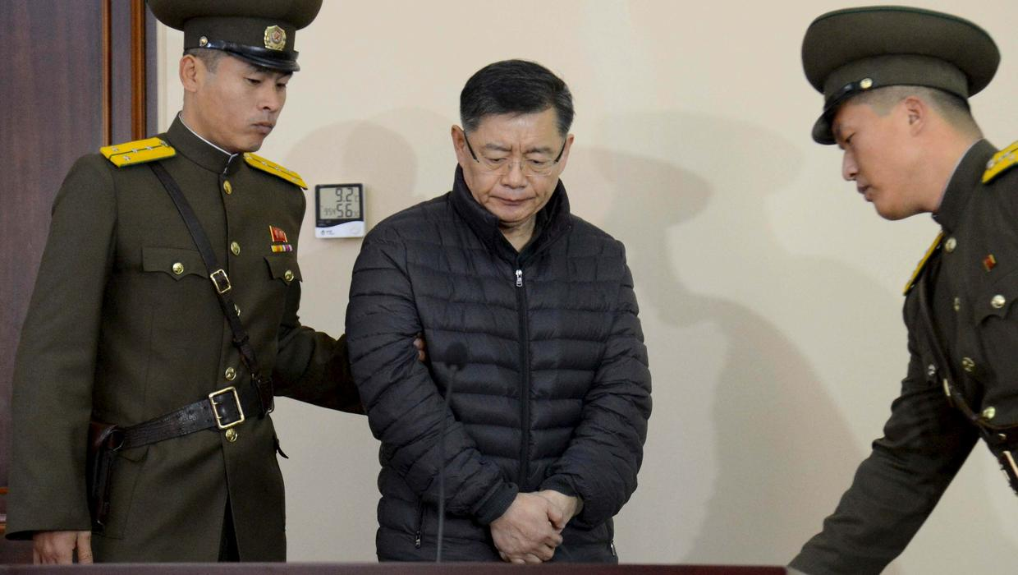
Для ареста подозреваемого с поличным необходимость в заблаговременном получении каких-либо ходатайств не требуется (ст. 211-212 УПК РК). Это же норма распространяется на случаи, когда следователь и прокурор обладают достаточными фактами о причастности подозреваемого к преступлению, за которое по уголовному законодательству предусмотрена мера наказания в виде смертной казни, пожизненного заключения, содержания в тюрьме на срок не менее трех лет. УПК РК закрепляет эту возможность, исходя из необходимости немедленного реагирования в случае обнаружения местонахождения подозреваемого, предотвращения его попыток скрыться и скрыть доказательства. Следователь, прокурор составляют протокол о немедленном аресте.

Slide 12
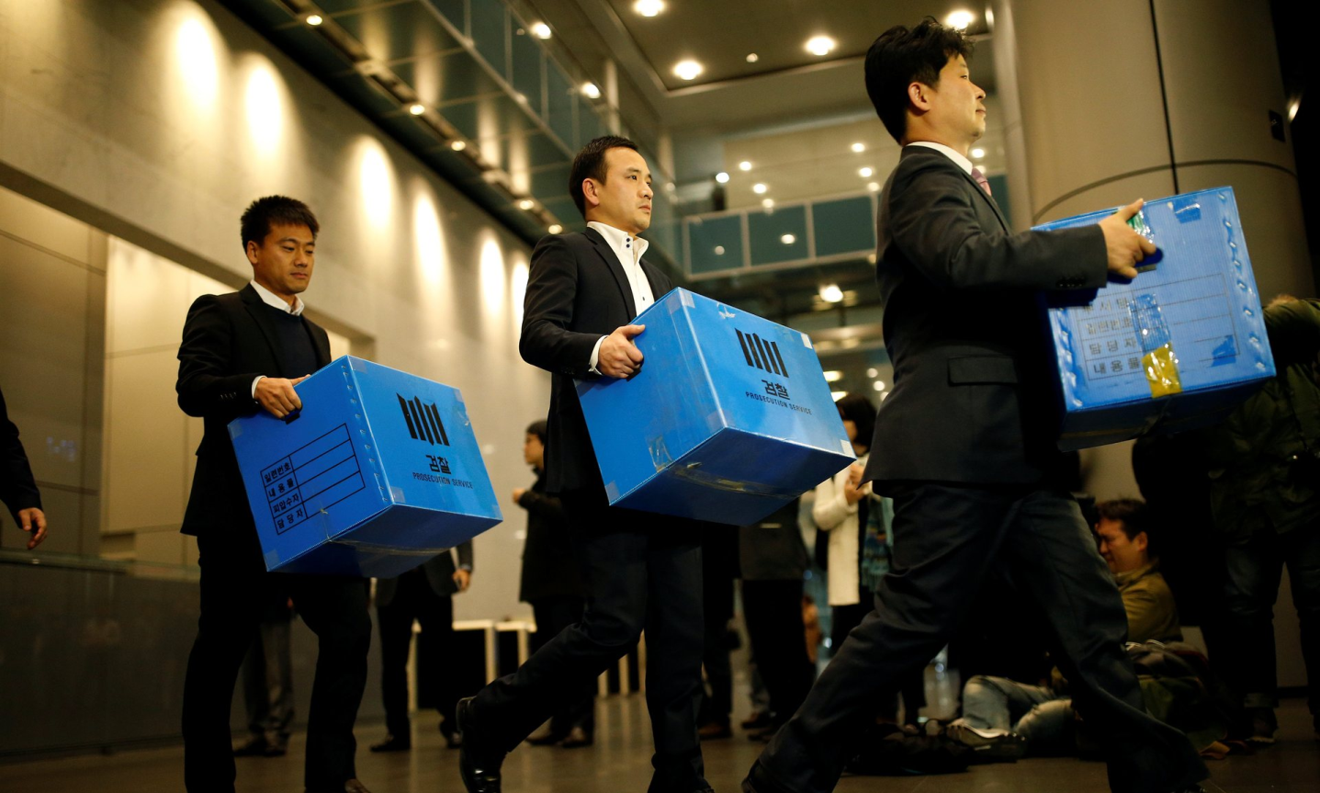
Обыск
Обыск осуществляется на основе выданного судебного ордера, мотивированного «достаточными основаниями».
Обстоятельства, доказывающие достаточное основание, должны быть подтверждены под присягой лично (устно или письменно.) Неточное определение того или иного признака ведет к признанию ордера недействительным.

Slide 13
Основными реквизитами ордера на обыск являются:
- фамилия и имя обыскиваемого. Если имя не известно могут быть даны признаки, по которым его можно идентифицировать;
- адрес или описание места;
- указание на разыскиваемые объекты;
- указание оснований для выдачи ордера или лиц, показаниями которых эти основания подтверждаются;
- указание должности лица, которому поручено исполнить ордер;
- указание судьи, позволяющего провести обыск.

Slide 14
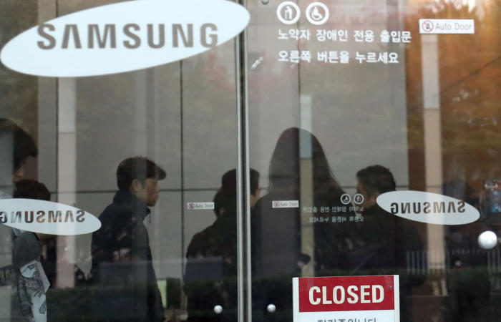
Первоначально обыск допускался во всем помещении. Однако постепенно круг обыскиваемого пространства сузился до личного обыска и пространства, находящегося в пределах досягаемости. Обыск при чрезвычайных обстоятельствах допускается, если промедление повлечет уничтожение доказательств или причинит вред полицейским или другим людям. Обыск автомобиля в силу его мобильности допускается при наличии «разумных обстоятельств» (в нем могут находиться важные доказательства по делу и так далее.)

Slide 16
Допрос подозреваемого
Особому регулированию подвергнут промежуток времени после производства ареста, в рамках которого осуществляется допрос подозреваемого, поскольку у полицейских есть возможность добиться от него признания и тем самым значительно облегчить себе дальнейшее дело. На данной стадии чаще всего допускаются нарушения конституционных прав граждан, поэтому было выработано множество решений, гарантирующих права на защиту, привилегию против самообвинения и другие.

Slide 17
В соответствии с ч. 1 и 4 ст. 12 Конституции Республики Корея от 17.07.1948 г.:
Все граждане имеют право на свободу личности. Ни одно лицо не может быть арестовано, задержано, обыскано, подвержено конфискации имущества или допросу за исключением случаев, предусмотренных законом.
Любое лицо, которое было задержано или арестовано, имеет право на немедленную помощь адвоката. Если обвиняемый не может позволить себе воспользоваться услугами адвоката, государство назначает для него адвоката в порядке, установленным законом.
Следует отметить, что в южнокорейском уголовном процессе важное место отведено институту адвоката.
Подозреваемый, его законный представитель, супруга, родственники вправе назначить защитника (ст. 30 УПК РК).

Slide 18
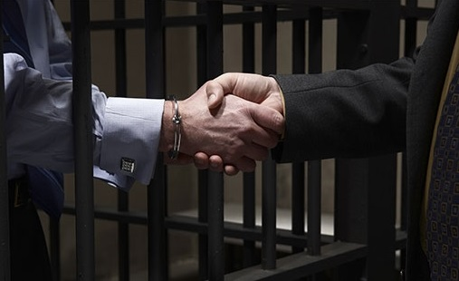
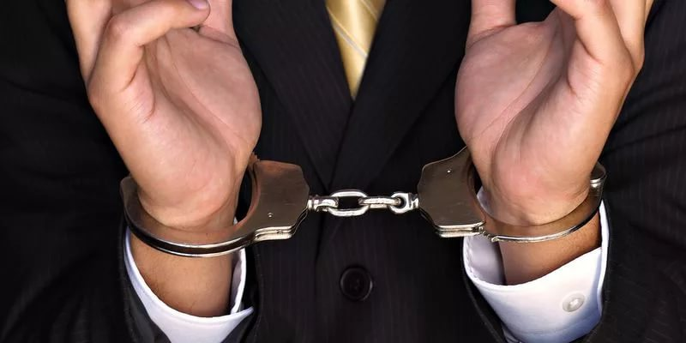
Адвокат присутствует при допросе подозреваемого, при вынесении постановления об избрании в отношении подозреваемого меры пресечения в виде заключения под стражу, направляет жалобы и ходатайства в ходе досудебной стадии. Ограничений по контактам защитника и подозреваемого при соблюдении действующих уголовно-процессуальных норм и законодательства нет. Соблюдается тайна разговора в ходе личных встреч.
Следует отметить, что наряду с допросом подозреваемого осуществляет и допрос возможных свидетелей по делу. К ним также применяются нормы действующего законодательства.

Slide 20
Доказательства
показания свидетелей
вещественные и письменные доказательства
видео- и аудиоматериалы
показания и объяснения подозреваемого и обвиняемого в совершении преступления
протоколы осмотра и освидетельствования
заключение экспертизы
В УПК РК содержатся следующие виды доказательств:
Только при необходи-мой тщательной про-верке соответствия вышеперечисленных доказательств факти-ческим обстоятельст-вам дела они могут выступать в качестве основания для приня-тия решений по делу.

Slide 21
Собирание различного рода доказательств, которые могут подтвердить виновность или невиновность подозреваемого и обвиняемого в совершении преступления, обстоятельства, смягчающие либо отягчающие ответственность за совершенное преступление, должно осуществляться в строгом соответствии с законом. Строго запрещается получать доказательства в виде вынужденного признания путем проведения допроса под пыткой, путем использования угроз, обмана, а также другими незаконными способами. Всем гражданам, которым известны обстоятельства дела, должна быть гарантированна возможность объективного и полного предоставления доказательств, за исключением особых случаев; этих лиц также можно привлекать к оказанию помощи в расследовании.

Slide 23
Органы, на которые возложены функции расследования уголовных дел в Республике Корея
Прокуратура РК
Министерство юстиции РК
Национальное агенство полиции РК
Национальное агенство морской полиции РК
Национальная служба разведки и др.
Комиссия по установлению истины в отношении подозрительных смертей РК
Комиссия национальной полиции РК
Министерство внутренних дел и законодательства РК

Slide 24
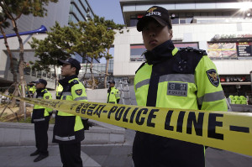
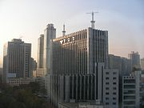
Национальное агентство полиции Республики Корея является единственным полицейским ведомством в Южной Корее и находится в ведении Министерства внутренних дел и по делам правительственной администрации. Оно обеспечивает все полицейской службы на национальном уровне. Его система отличается от систем многих стран, включая Францию, где полицейские разделяются между национальной полицией и жандармерией, или США со своей слоистой системой федеральных, штатных, региональных и местных организаций по поддержанию правопорядка. Агентство делится на 14 местных органов полиции, в том числе на Агентство полиции Сеула . Местные органы полиции не являются независимыми от национальной полиции.

Slide 25
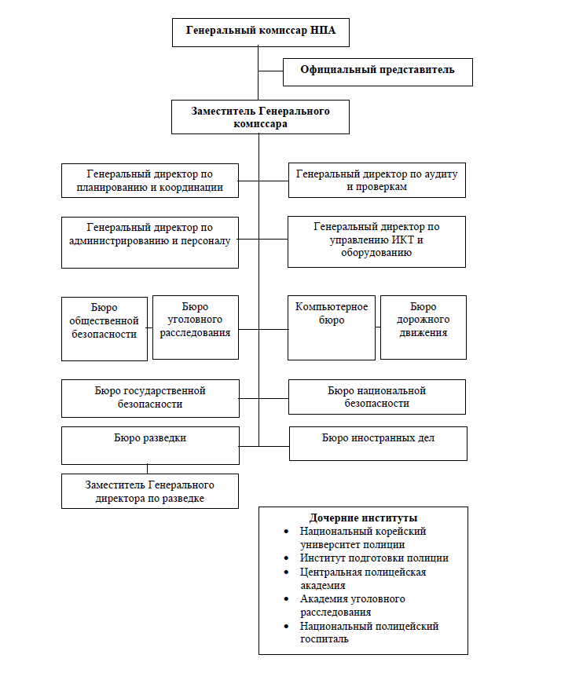
Фактически статус данной организации подтверждается тем, что на практике она централизована, ее механизм состоит из определенных звеньев, а Генеральный комиссар, вершина этого механизма, считается лишь координатором их деятельности.
Деятельность полиции в Республике Корея регулирует­ся большим количеством нормативных актов. Главными из них являются: Закон о полиции, Закон о выполнении обязан­ностей сотрудниками полиции, Постановление о введении в действие Закона о выполнении обязанностей сотрудниками полиции, Закон о помощи в исполнении обязанностей по­лицией, Закон об офицерах полиции, Кодекс поведения официальных должностных лиц, УПК и другими норма­тивными актами.

Slide 26
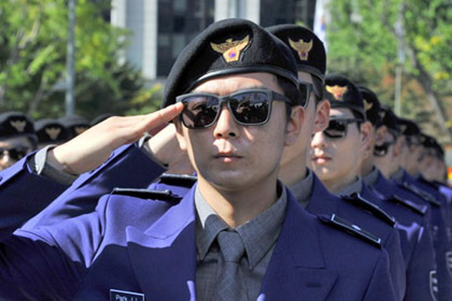
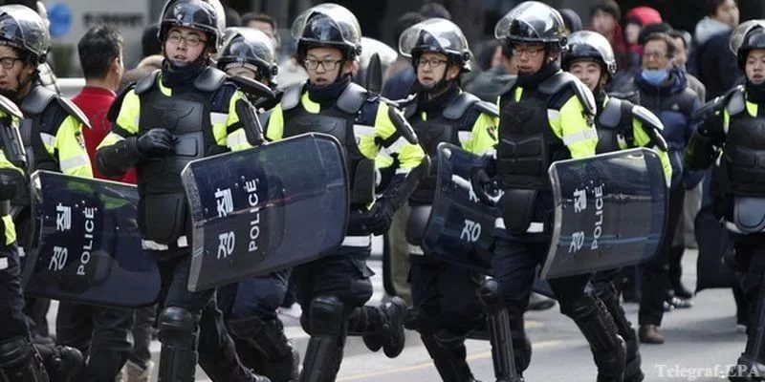
В обязанности полиции входят:
1. защита жизни, здоровья и собственности;
2. предупреждение, пресечение и расследование престу­плений;
3. выполнение охранных обязанностей, сопровождение особо важных персон и операции по противодействию шпи­онажу;
4. сбор, обработка и распространение информации о со­стоянии публичной безопасности;
5. регулирование дорожного движения и предупрежде­ние правонарушений в этой сфере;
6. поддержание общественного порядка.
Полиция Кореи должна «сохранять беспристрастность и объективность как истинный слуга обществу и не злоупотре­блять своими полномочиями».

Slide 27
Национальное агентство разведки РК — главная спецслужба Республики Корея, ведущая деятельность в сфере разведки и контрразведки.
Агентство осуществляет свою деятельность в соответствии со статьей 15 Закона о правительственных учреждениях Республики Корея.
Официально сформулированная миссия агентства заключается в следующем:
1) Расследование преступлений в сфере национальной безопасности, подпадающих под действие таких законов, как «Закон о защите военной тайны», «Закон о национальной безопасности».
2) Расследование преступлений, связанных со служебной деятельностью персонала агентства.
3) Сбор, координация и распространение информации о стратегии и безопасности страны.
4) Защита документов, материалов и объектов, связанных с секретной информации страны.
5) Планирование и координация работ по засекречиванию информации.

Slide 28
Комиссия по установлению истины в отношении подозрительных смертей РК
Представляет собой эффективный механизм документального установления истины о преступлениях против человечности, военных преступлениях, пытках, внесудебных казней и насильственных исчезновений.
Данная комиссия придерживается подхода, в котором центральное место отводится потерпевшим, и защищает право потерпевших на установление истины, восстановление справедливости и получение возмещений. Для этого комиссия по установлению истины выполняет следующие функции:
1) устанавливает факты, относящиеся к прошлым нарушениям прав человека;
2) представляет собранные доказательства по уже проводящимся или новым расследованиям и уголовным судебным процессам;
3) формулирует рекомендации о предоставлении полного возмещения вреда всем потерпевшим и их родственникам.
Создана в Республике Корея в 2000 году.

Slide 29
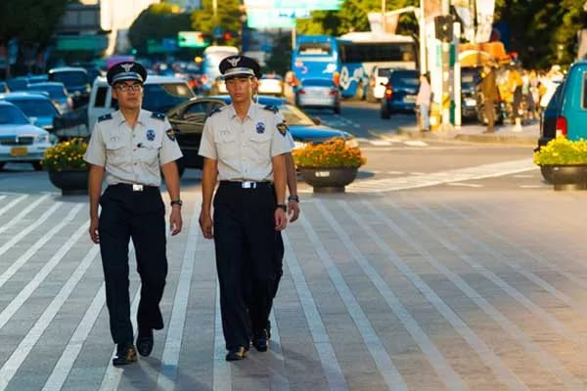
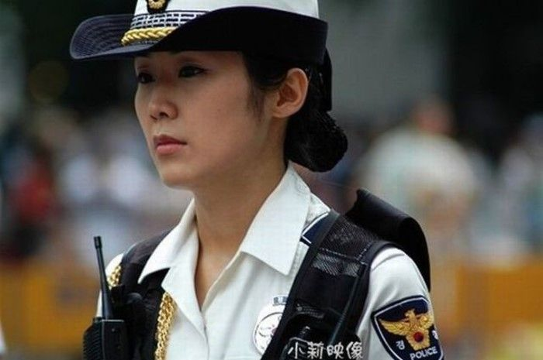
В Республике Корея создаётся орган по расследованию преступлений высокопоставленных госслужащих
18 сентября 2017 г. Комитет по реформированию прокуратуры и юридической сферы при министерстве юстиции рекомендовал создать орган по расследованию преступлений, совершённых высокопоставленными госслужащими. Численность штата вышеуказанного органа может достичь 122 человек, в том числе 50 прокуроров и несколько десятков следователей.
Предварительное название органа - Следственное управление по вопросам преступлений высокопоставленных госслужащих, которое получит полномочия по проведению расследований и возбуждению судебных дел. Объектами расследования могут быть президент, премьер-министр, главы судебных инстанций, члены правительства, прокуроры и другие высокопоставленные госслужащие, их супруги и близкие родственники.

Slide 32
Источники
1) Конституция Республики Корея от 17.07.1948 г. // Электронный ресурс.
2) Бирюков П. Н. Полиция Республики Корея: общие положения // Электронный ресурс.
https://www.eurasialaw.ru/index.php?option=com_content&view=article&id=7954:2016-01-18-10-34-21&catid=554:2017-02-21-05-48-08&Itemid= 215
3) Картохина О. А. Начало и прекращение уголовного преследования в зарубежных странах: Дисс. ... канд. юрид. наук. СПб., 2003.
4) Стойко Н. Г., Семухина О. Б. Уголовный процесс в республике Корея / Учебное пособие. 2011 г. 315 с.
5) Сухарев А. Я. Правовые системы стран мира: справочник (отв. ред. докт. юрид. наук, проф. А.Я. Сухарев), 2009 г.
6) Толстокулаков И. А. Об особенностях уголовно-процессуальной практики в Республике Корея // Электронный ресурс http://russian-embassy.org/ru/?page_id=9769
7) http://worldconstitutions.ru/?p=35
8) http://around.mongolnow.com/20_9_17_3.html
9) https://amnesty.org.ru/node/609/

